Slide 1
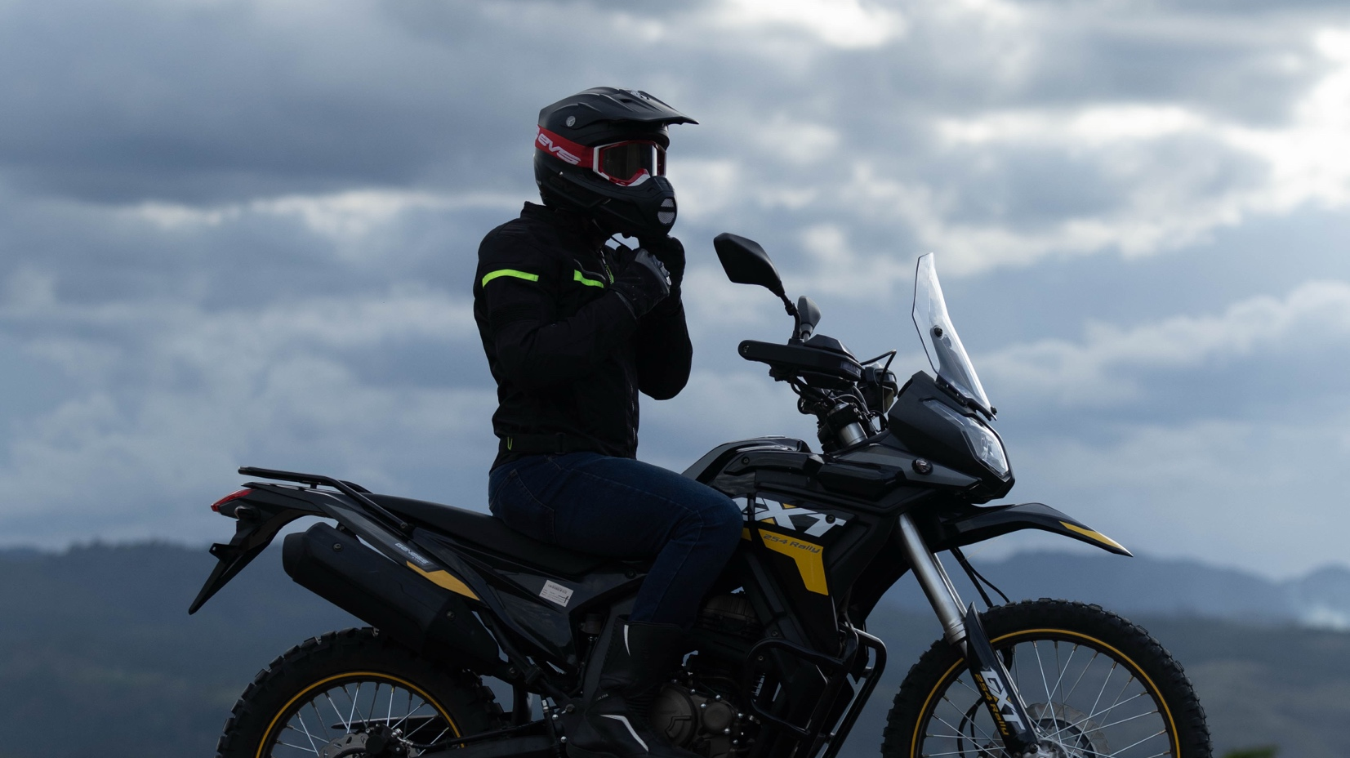

INTELIGENCIA COMPETITIVA:
CATEGORÍA MOTOCICLETAS
Enero 2026

Slide 2
CONSIDERACIONES
Fuente: Publisearch
Período de análisis: Enero, 2026. El reporte se encuentra en miles de dólares
Target: Hombres y mujeres de 18 a 50 años de NSE CD
Datos presentados no incluyen bonificaciones ni negociaciones de los anunciantes, tarifas open rate. Se estima que los datos están inflados en un 45% en promedio, ya que varía según el tipo de medio.
Medios monitoreados: TV Abierta, Radio y Prensa.
En donde hay más de un canal de una misma empresa televisiva, se reporta la inversión como grupo :
TVC : Canal 5, Canal 7 y Canal 3
R Media : C 11, DTV, Beat TV y TDTV
Grupo ABC : Canal 10 y Abriendo Brecha de Canal 7
Grupo VTV : VTV, Canal 30, Canal 12, Canal 21 y Canal 54
Radios en Tegucigalpa: HRN, Radio América, Stereo Luz, XY TGU, W 107, Power FM, Rock & Pop, Vox FM, Suave, Super Stereo.
Impresos: El Pais, El Heraldo, La Prensa, La Tribuna, Cromos, Estilo,
En las cifras proporcionadas por el proveedor se estima un margen de error de un 5%.
NOTA: NO SE MONITOREA CABLE NI PAUTA EN CABLERAS FORANEAS.
En este reporte se considera a las distribuidoras de motos como categoría, con todas sus marcas, productos y servicios:
Didemo-Honda/Credidemo
Elektra/Italika
Motomundo
Movesa/Hero
Masesa/Bajaj
Ultramotos/Yamaha
Tropigas/AKT
Gallo+G/Serpento
Grupo Q/Active Motors
Dibisa/Hosaka
Grupo UMA/Bajaj
Central de Motos/Suzuki Motos

Slide 3
HISTORIAL DE INVERSIÓN
2022 - 2026
2%
56%
15%
$2,668K
$2,611K
$4,072K
$3,450K
$206K
6%
$1,978K
$2,103K
67%
$3,509K
26%
$2,580K
$132K
Comparando la inversión de la categoría hasta el mes de enero del 2025 vrs. 2026, la inversión baja en un 41%
La inversión del apoyo que recibe Didemo con El País y Elektra con Azteca, representa el 36% del total de categoría (en enero)

Slide 4
DISTRIBUIDORES DE MOTOCICLETAS
Comparativo acumulado
Enero - Enero 26
2024-2025
2025-2026
62%
10%
28%
78%
10%
12%
72%
13%
15%
2024
2025
2026
Inversión $218K
61%
Inversión $350K
-41%
Inversión $206K

Slide 5
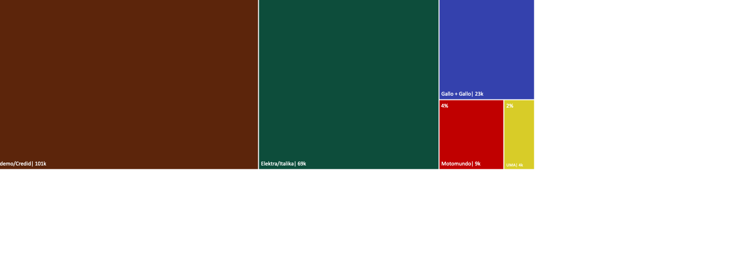
INVERSIÓN DE LA CATEGORÍA | Enero 2026
$206K
3%
3%
En el mes de enero del 2026, Didemo/Hondas tiene el primer lugar en el SOI con el 49% de participación, seguido de Elektra/Italika con 33%, Gallo + con el 11%, MM 4 y UMA con el con el 2%
En el acumulado del 2026, DIDEMO/HONDA tiene el primer el SOI con el 49% de participación, seguido de Elektra/Italika con el 33%,
le siguen Gallo + con un 11% MM con el 34% y UMA con el 2% en ese orden.

Slide 6
MEDIA MIX | Enero 2026
Por distribuidora
INV
$101K
$69k
$23k
$9K
$4K
Por marca
INV | %
$13K | 13%
$69k | 100%
$23k | 100%
$9K | 100%
$1K | 26%
Didemo tiene una inversión de $101K en enero, destinando el 13% a CrediDemo y el 87% restante a otras marcas u otros productos de la categoría.
Elektra/Italika por su parte tiene el 100% de su inversión fue destinada a Italika

Slide 7
MEDIA MIX | Enero 2026
Distribución Didemo marca por Spot
Spot | %
24 | 5%
438 | 95%
Didemo tiene una distribución por spot de 462 en enero, destinando el 95% a Didemo y el 5% a CrediDemo.

Slide 8
INVERSIÓN ACUMULADA
$206 | SOI
Estacionalidad
Ene | Ene | Var
Elektra/Italika | 69 | 69 | 0%
Didemo/Credi | 101 | 101 | 0%
Motomundo | 9 | 9 | 0%
Ultramotor
Grupo Q
UMA | 4 | 4 | 0%
Tropigas
Gallo +Gallo | 23 | 23 | 0%
Masesa
D. Ebenezer
Suzuki
Movesa
Total | 206 | 206 | 0%
2%
4%
11%
33%
48%
Inversión no incluye acciones de RRPP
Inversión sólo incluye actividad en medios masivos (TV-PRE-RA) de las ciudades de Tegucigalpa y San Pedro Sula. No incluye pauta en cable y exteriores.
No incluye pauta en las ciudades del interior del país.

Slide 9
Estrategia de Medios Enero – Enero 2026
MOTOMUNDO
2025 | 2026
Estacionalidad
Variación
688% | 86%-
$ 63K | $ 9K
Media Mix
$0k | 0%
$0k | 0%
$ 9k | 100%
Inversión no incluye: Cable, foráneas, actividades de RRPP
Notes:
¢

Slide 10
Estrategia de Medios Enero - Enero 2026
DIDEMO/CREDIDEMO
2025 | 2026
Estacionalidad
Variación
15% | 47%-
$ 192K | $ 101K
Inv. Miles $
Media Mix
$73K | 72%
$28K | 28%
$0k | 0%
De toda la inversión de Didemo en el 2026 para los medios de (TV, RD y PR) el medio (El País) obtiene un 28% y un 100% solo en prensa.

Slide 11


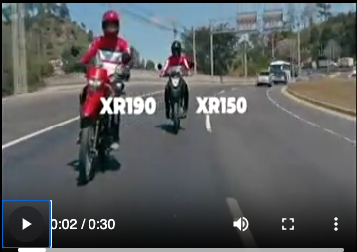


PIEZAS PUBLICITARIAS
Enero 2026
PRENSA
TELEVISION
Las nuevas xr 30”
Navi tu primera moto 30”
RADIO
Yeah aja tu sabes quien es 30”

Slide 12
Estrategia de Medios Enero - Enero 2026
ELEKTRA / ITALIKA
2025 | 2026
Estacionalidad
Variación
188% | 8%-
$ 75K | $ 69K
Media Mix
$67K | 98%
$0k | 0%
$1K | 2%
De toda la inversión de Elektra/Italika en el 2026 para los medios de (TV, RD y PR) el medio Azteca TV obtiene un 67% y un 69% solo en TV.

Slide 13
HISTORIAL DE INVERSIÓN ELEKTRA / ITALIKA
2022 - 2026
Incluye pauta en TV Azteca
No incluye pauta en TV Azteca
Si nos enfocamos en los últimos años, podemos observar que a partir de 2022 la inversión publicitaria total de Elektra muestra una tendencia similar tanto si se incluye como si se excluye la pauta en TV Azteca. Esto sugiere que el peso de la inversión en TV Azteca ha disminuido significativamente para Elektra en los años recientes (2022 y lo proyectado hasta 2025). Se aprecia una diversificación del gasto publicitario hacia otros medios televisivos de gran audiencia como TVC y HCH, tendencia que se consolida hasta las proyecciones de 2025.

Slide 14

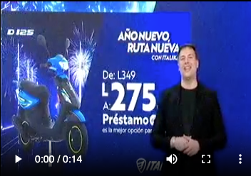
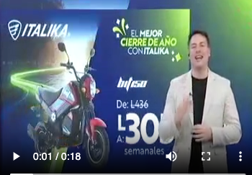
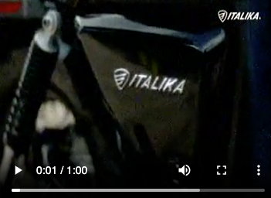
PIEZAS PUBLICITARIAS
Enero 2026
TELEVISIÓN
RADIO
Anio nuevo ruta nueva 150z y 250z 30”
Año nuevo ruta nueva 150z y 250z 30”
Gus leone anio nuevo ruta nueva 30”
Navidad sobre ruedas dm150 y dm250 30”
Gus leone el mejor cierre de anio 30”
Moviendo las calles 30”

Slide 15
Estrategia de Medios Enero - Enero 2026
GALLO MÁS GALLO
Variación
400% | 130%
2025 | 2026
Estacionalidad
$10K | $23K
Media Mix
$8k | 37%
$0 | 0%
$15k | 63%

Slide 16
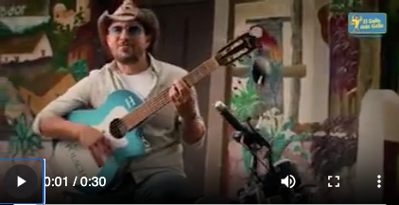
PIEZAS PUBLICITARIAS
Enero 2026
TV
Polache voy con mi moto serpento 30’
Radio
Arma tu regreso a clases moto serpento 30’
Polache voy con mi moto serpento 30’

Slide 17
Estrategia de Medios Enero - Enero 2026
UMA
Variación
33% | 50%-
2024 | 2025
Estacionalidad
$ 8K | $ 4K
Media Mix
$0K | 0%
$3K | 74%
$1K | 26%

Slide 18

PIEZAS PUBLICITARIAS
Enero 2026
RADIO
PRENSA
Tu primera montanesa 30’

Slide 19
Estrategia de Medios Enero 2026
COE –TV ABIERTA ACUMULADA
Anunciante | Enero Acum | Inv | SOI | Trp’s | SOV | COE
Didemo/Credi | Ene | $76 | 49% | 2,798 | 57% | 1.17
 | Acumulado | $73 | 49% | 2,798 | 57% | 1.17
Elektra/Italika | Ene | $67 | 45% | 1,925 | 39% | 0.87
 | Acumulado | $67 | 45% | 1,925 | 39% | 0.87
Gallo + | Ene | $8 | 6% | 157 | 3% | 0.57
 | Acumulado | $8 | 6% | 157 | 3% | 0.57
TOTALES | Ene | $149 |  | 4,880
 | Acumulada | $149 |  | 4,880
$76k | $67k | $8K
Para el mes de enero Didemo consigue un COE de 1.7 y Gallo + tiene un COE de 0.57
Fuente: Publisearch. Valores en miles de dólares
Fuente : Publisearch Enero 2026

Slide 20
DETALLE DE PAUTA / TV
Distribución de Trp’s por canal - Ene26
Trp’s | SOV
2,798 | 55%
1,925 | 40%
157 | 2,3%
4,880
Distribución x tipo programa
Franja horaria
En Enero, Didemo tiene el primer lugar en el SOV con el 55% (2,798 Trps), seguido de Elektra que tiene el 40%.
Didemo quien tiene el primer lugar, distribuye sus trp’s (2,798) con el 91% en espacios de Noticias, el 6% en Deportes, Elektra siendo el segundo tiene el 45% Noticias y 26% Entreten.
Los 2,798 Trp’s de Didemo, se concentran en espacios de la mañana (noticias). Elektra tiene distribución en la mañana en noticias.
Distribución de Trp’s por canal - Acum26
Trp’s | SOV
2,798 | 55%
1,925 | 40%
157 | 2,3%
4,880
Distribución x tipo programa
Franja horaria
En Enero, Didemo tiene el primer lugar en el SOV con el 55% (2,798 Trps), seguido de Elektra que tiene el 40%.
Didemo quien tiene el primer lugar, distribuye sus trp’s (2,798) con el 91% en espacios de Noticias, el 6% en Deportes, Elektra siendo el segundo tiene el 45% Noticias y 26% Entreten.
Los 2,798 Trp’s de Didemo, se concentran en espacios de la mañana (noticias). Elektra tiene distribución en la mañana en noticias.

Slide 21
DETALLE DE PAUTA / RADIO
Distribución spots por emisora - Ene’26
Tipo emisora
Spots | SOV
546 | 47%
380 | 32%
173 | 15%
63 | 5%
9 | 1%
1,171
Distribución de spots por canal - Acum’26
Tipo emisora
Spots | SOV
546 | 47%
380 | 32%
173 | 15%
63 | 5%
9 | 1%
1,171

Slide 22
DETALLE DE PAUTA
PRENSA
Distribución de spots por prensa - Ene’26
Avisos | SOV
20 | 91%
2 | 9%
22
Tamaño
Distribución de Spots por canal - Acum’26
Avisos | SOV
20 | 91%
2 | 9%
22

Slide 23
RESUMEN DE INVERSIÓN Y FRECUENCIA EN MEDIOS
ZONAS
Distribución de Spots por Zona - Ene’26
Spot | %
2,362 | 26%
2,235 | 25%
2,212 | 25%
1,122 | 13%
858 | 10%
152 | 2%
8,941
Distribución de Inv en L. por Zona - Ene’26
Inv. L | %
175,000 | 25%
126,000 | 18%
119,722 | 17%
116,360 | 17%
97,500 | 14%
60,000 | 9%
695,582

Slide 24
Conclusiones
Recomendaciones
Este análisis corresponde únicamente al mes de enero de cada año, no al comportamiento anual completo.
En enero 2025, la inversión creció 61% vs enero 2024, pasando de $218K a $350K, impulsada principalmente por los fuertes incrementos de MM (+688%), Gallo + Gallo (+400%) y Elektra/Italika (+188%), junto con un crecimiento moderado de Didemo/Credid (+15%).
Establecer objetivos para una mejor recomendación:
Alcance : ampliar el reach con canales/espacios medios de mayor cobertura, contribuye a incrementar cuota de mercado, (requiere de un mayor esfuerzo de inversión).
Frecuencia: concentrar en canales de un mejor alcance pero que ofrecen un menor costo por exposición. Llega a las mismas personas (mantener clientes).
Alcance y frecuencia de repetición: hacer una combinación entre medios de alto alcance y medios de bajo alcance que ofrezcan frecuencia de repetición.
Sin embargo, en enero 2026, la inversión cae -41% vs enero 2025, bajando a $206K. La reducción se concentra en MM (-86%), Didemo/Credid (-47%), UMA (-50%) y Elektra/Italika (-8%), mientras que Gallo + Gallo crece +130%, siendo el único jugador relevante que acelera en este inicio de año.
La inversión total en TV abierta fue de $149K, concentrada principalmente en Didemo/Credid ($76K) y Elektra/Italika ($67K), que juntos representan el 96% de la inversión del mes. Gallo + Gallo participa con $8K, equivalente al 6% del SOI.
En términos de eficiencia (COE):
Didemo/Credid logra un COE de 1.17, con 49% de SOI y 57% de SOV, mostrando buena eficiencia relativa en TV.
Elektra/Italika registra un COE de 0.87, con 45% de SOI y 39% de SOV, reflejando menor rendimiento comparativo.
Gallo + Gallo obtiene un COE de 0.57, el más bajo del grupo, con 6% de inversión y 3% de participación en voz.

Slide 25
GLOSARIO DE TÉRMINOS
Rating: Porcentaje de audiencia que tiene un canal o un espacio determinado. El rating de un mismo espacio puede variar, dependiendo del target que se seleccione o de todo el universo del personas que componen la audiencia.
TRP’S: Target ratings points, sumatoria de puntos de rating de un target específico, en este caso el target medido es H/M de 18 a 50 años de NSE CD
GRP’S: Gross ratings points , lo mismo del anterior solo que la sumatoria de puntos de ratings es del todo el universo medido.
SOV: Porcentaje de ruido (o de trp’s / grp’s), sobre el total de la categoría
SOI: Porcentaje de inversión , sobre el total de la categoría
COE ; o coeficiente de eficiencia, mide la eficiencia de compra en TV teniendo como punto de equilibrio el coeficiente 1. Se cálcula diviendo el SOV (porcentaje de trp’s) sobre el SOI (porcentaje de inversión). Entre mas arriba de uno se encuentre un anunciante mas eficiente ha sido su compra.

Slide 26
Reporte de Inteligencia Competitiva
PREPARADO PARA MOTOMUNDO
Enero 2026

